Slide 1
Chapter 1 & 2
2017.06.09
Youngji Kim

Slide 2
안드로이드 기본 개념
1

Slide 3
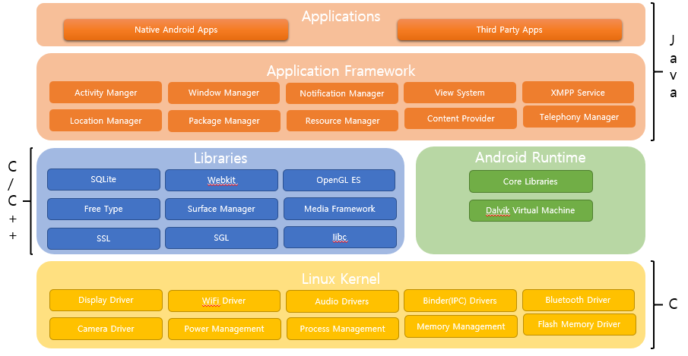
1.1 안드로이드 아키텍쳐
"안드로이드는 운영체제와 미들웨어 그리고 핵심 애플리케이션을 포함하는 소프트웨어 스택이다.”
-구글
Notes:
커널 – 하드웨어와 소프트웨어 스택의 나머지 부분 사이에서 추상적인 계층 역할
라이브러리 – 안드로이드 시스템의 다양한 컴포넌트 사용 , 안드로이드 애플리케이션 프레임워크에 의해 개발자에게 노출
리눅스 커널 내에서 프로세스로 동작
시스템 라이브러리들은 내부적으로 JNI 인터페이스를 통해서 자바 코드로부터 호출되게 된다.
프레임워크 = 스마트폰 기본 기능 관리/// 자원할당,음성통화 //// 자원 관리자를 관리 하는 애도 있음
구글 지도 GPS 위치기반서비스, 애플리케이션 생며 주기의 액티비티 관리, 음성통화 관리, 애플리케이션 사이에 공유하는 데이터 관리 콘텐트 프로바이더

Slide 4
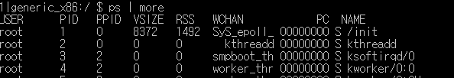
1.1 안드로이드 아키텍쳐
Java VM
Dalvik VM
자바 코드
자바 코드
자바 컴파일러
자바 바이트코드
자바 바이트코드
개선된 메모리 관리
각 app은 권한 없이 다른 app 방해 불가
스레딩 지원
효율적으로 여러 VM을 실행할 수 있게 설계되어 있음
-→ 각 app을 자신의 프로세스로 실행하기 위해!
DEX 컴파일러
달빅 바이트코드
자바 바이트코드
달빅 실행 파일

Slide 5
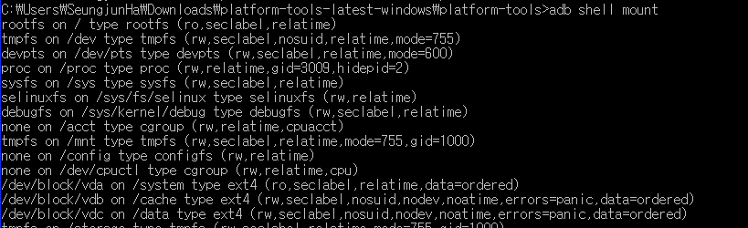
1.1 안드로이드 아키텍쳐
파일 디렉터리 구조

Slide 6
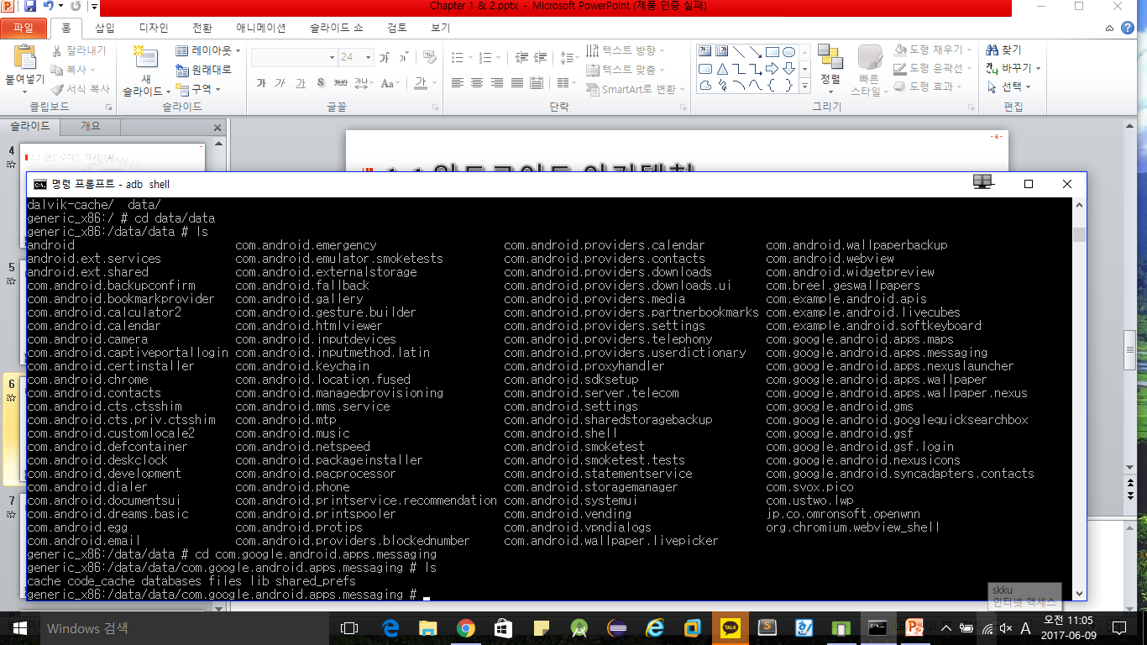
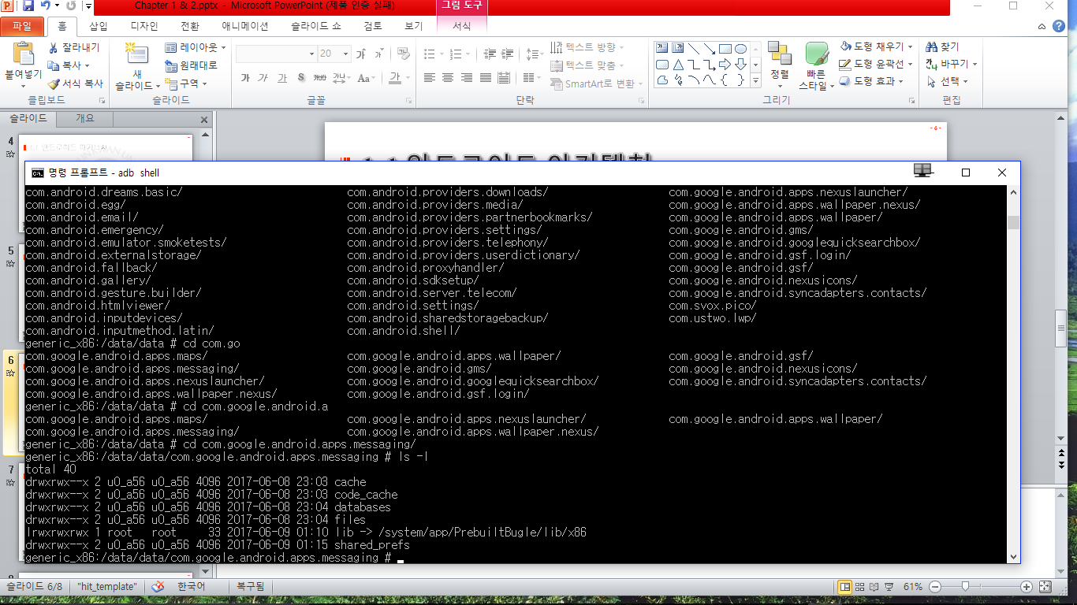
1.1 안드로이드 아키텍쳐
앱의 데이터를 제일 많이 획득할 수 있는 곳 -> /data/data/{앱이름}
앱 취약점 진단, 모바일 포렌식 수행 (서비스 인증 키, 콘텐트 데이터, 앱 설정 파일 등)

Slide 7
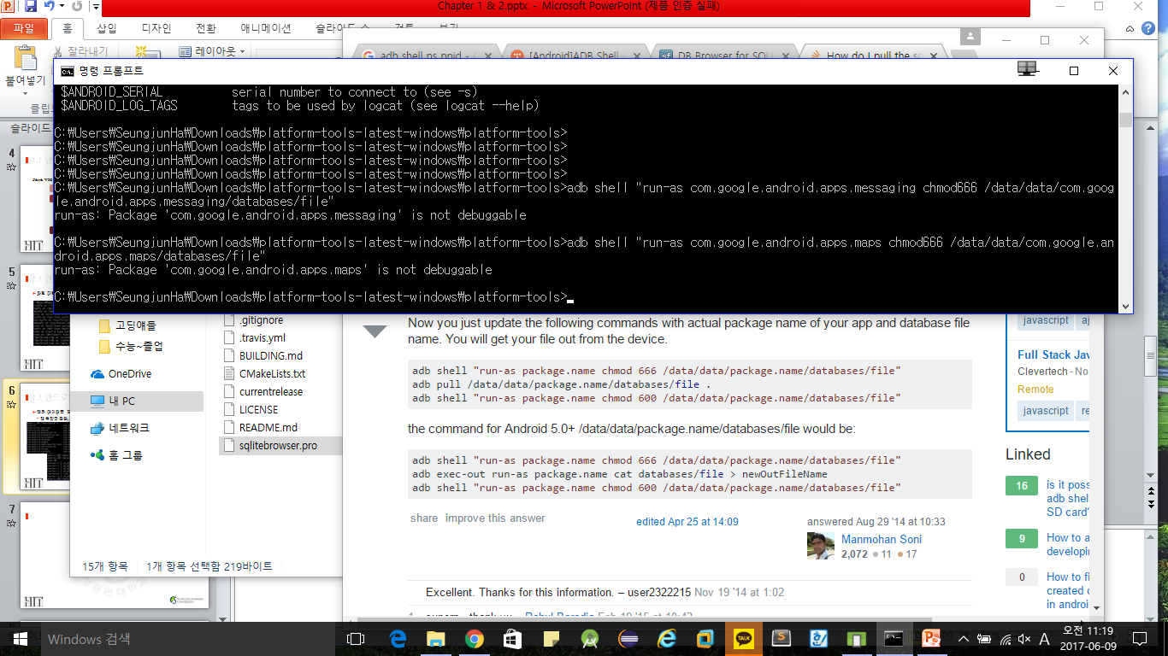
1.1 안드로이드 아키텍쳐
db 다운 받아 확인하기
https://github.com/sqlitebrowser/sqlitebrowser

Slide 8
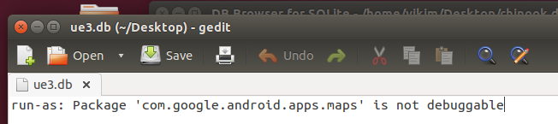
1.1 안드로이드 아키텍쳐
우분투에서 실행
우분투에서가 안정적임
sudo add-apt-repository -y ppa:linuxgndu/sqlitebrowser
sudo apt-get update
sudo apt-get install sqlitebrowser

Slide 9
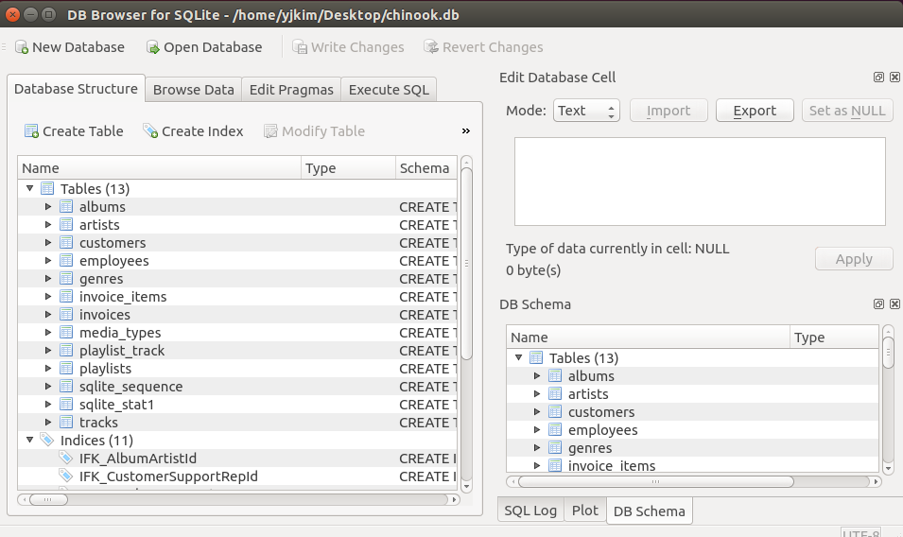
1.1 안드로이드 아키텍쳐

Slide 10
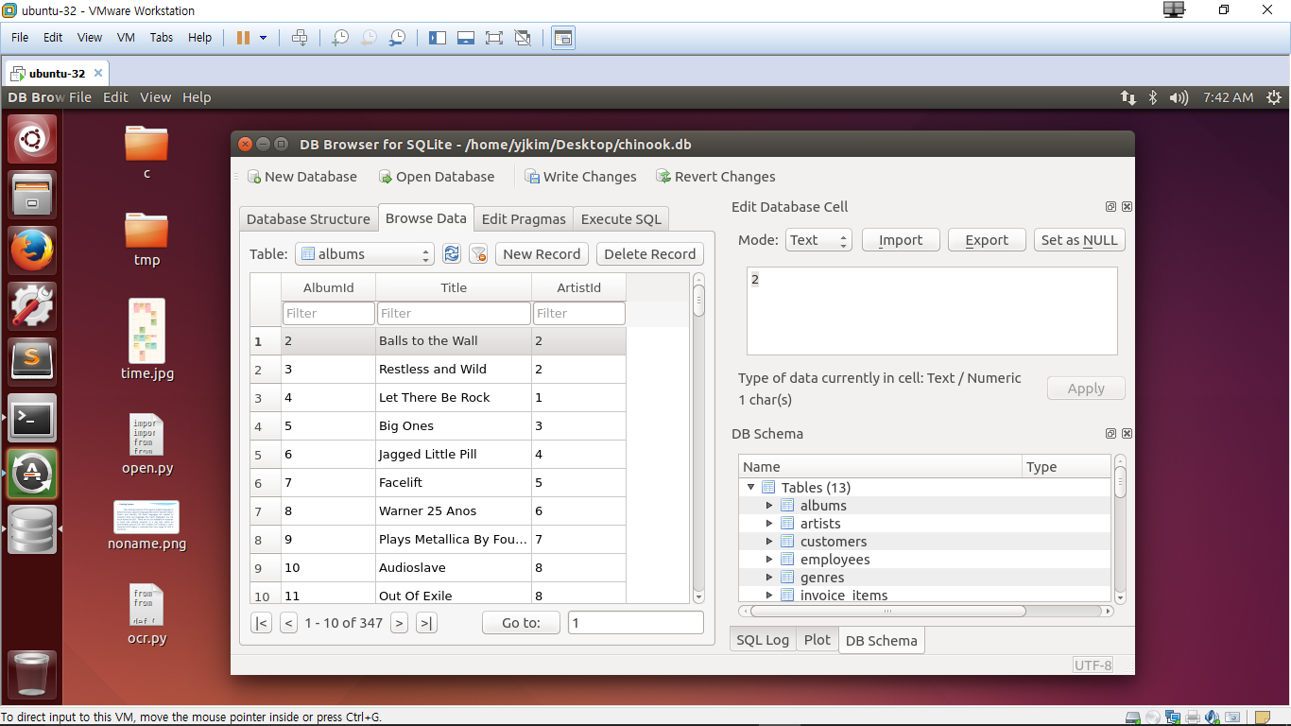
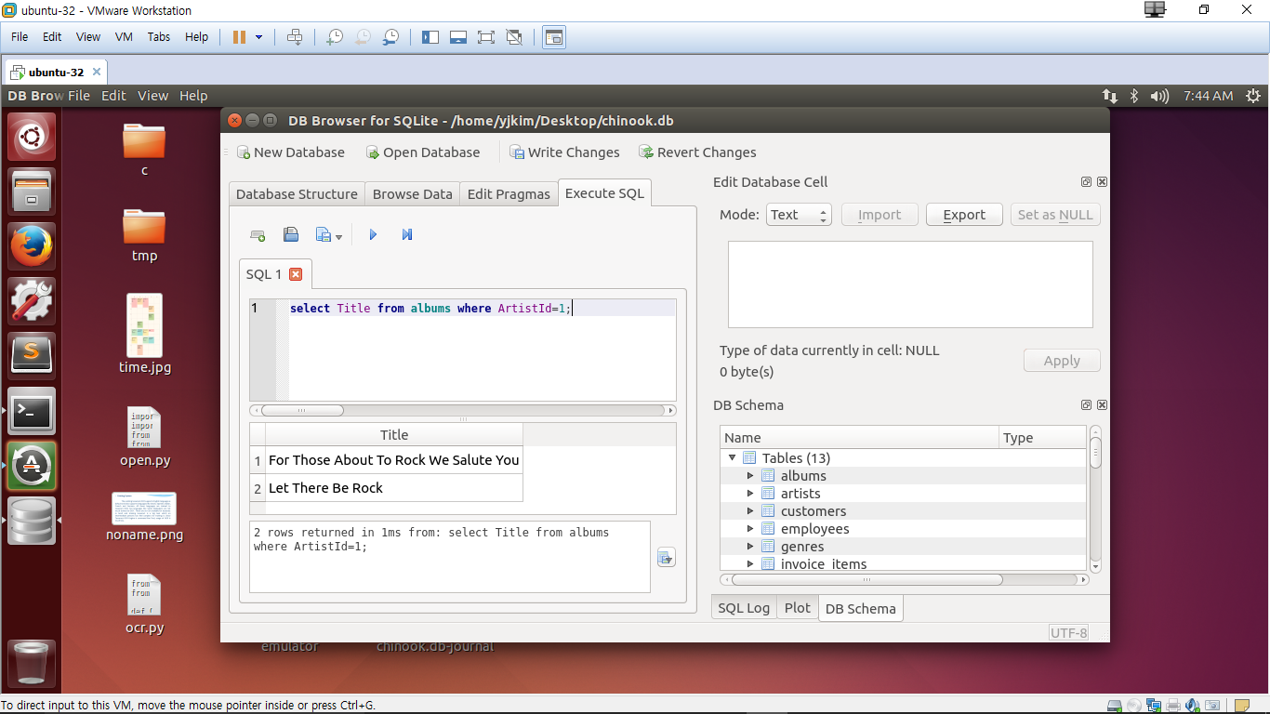
1.1 안드로이드 아키텍쳐

Slide 11
1.2 안드로이드 필수 구성 요소
Activity
1 액티비티 1 화면
자바 생명주기와 비슷(Starting, Running, Paused, Stopped, Destroyed)
Service
Background에서 실행(Starting, Running, Destroyed)
서비스는 메인 스레드에서 실행
서비스 = 쓰레드 X, 별도의 프로세스 X
Content Provider
App 사이 data 공유 위한 interface
샌드박스에서 동작 – 직접 데이터 접근 격리
작은 data – intent 통해 / 큰 data 공유에 적합
Broadcasting Receiver

Slide 12
1.3 안드로이드 앱의 기본 구조
Android Package(.apk)
Android
Project
.dex
files
Resources
.arsc
Device or
Emulator
Compliation &
packaging
Signing
Uncompiled
resources
AndroidManifest.xml

Slide 13
1.3 안드로이드 앱의 기본 구조
.apk 파일을 .zip 파일로 변환하여 압축 해제
/res, /META-INF
AndroidManifest.xml
프로젝트 root(/)에 위치
컴포넌트 정의, permission 포함 (API 레벨 버전 정보, 액티비티 정보)
바이너리 형태 / 디버깅 모드로 압축해제 -> xml 파일
classes.dex
Dalvik에서 돌아갈 수 있도록 class들 정의해 놓은 파일

Slide 14
안드로이드 앱 진단 환경
2

Slide 15
2.1 안드로이드 환경 구축
Eclipse 이용
Jdk 설치, 환경 변수 설정 -> Sdk 설치 -> eclipse 설치 -> adk 설치
하지만 시대가 시대인지라..
Android Studio 설치 (sdk 자동 설치)
Platform-tools 설치 (adb 사용 위함)
에뮬레이터 수행 시 성능을 높이기 위해..
Intel Atom x86 환경 사용
HAXM 함께 설치
블루스택 에뮬레이터 사용하기
Adb connect 개인IP:5555
Nox 이용
루팅 기능 제공

Slide 16
2.2 패킷 분석 점검 환경 구축
무선 공유기(무선 AP)
허브 방식
연결되어 있는 모든 디바이스에 패킷 정보 전송
와이어샤크(패킷 분석 프로그램) 모니터링
티샤크 (네트워크 프로토콜 분석기, 콘솔 환경에서 진단)
스위치방식
수집하려는 모바일 디바이스와 게이트웨이 지정 ->진단 PC에서 모니터링할 수 있게
스푸핑 공격의 원리 – Cain&Abel (ARP)
Ad-hoc 이용
모바일 디바이스에서 직접 패킷 정보 캡쳐
Notes:
와이어 샤크 - 자유 및 오픈 소스 패킷 분석 프로그램이다. 네트워크의 문제, 분석, 소프트웨어 및 통신 프로토콜 개발, 교육에 쓰인다.
ㄷ코딩시 오버헤드 엄청남
카인아벨 - sniffing and ARP poisoning과 함께 MITM공격

Slide 17
2.2 패킷 분석 점검 환경 구축
USB 타입의 무선 AP
안드로이드 – Ad-hoc 사용 제한
무선 AP / 정적 Ad-hoc 사용 가능
→ USB 타입 AP / 로컬에서 앱 설치 후 디바이스에서 직접 수집 / 무선 AP

Slide 18
2.3 디바이스 플랫폼 변경
플랫폼 변경 -> ‘루팅(rooting)’
시스템 최고 권한인 Root 권한을 얻는 행위
공격 코드
제로데이 이용
셸코드 실행
DBD(drive by download) 공격
안드로이드에 su 바이너리 삽입
모바일 기기의 기본 복구 모드 이용
특정 바이너리 삽입

Slide 19
2.3 디바이스 플랫폼 변경
CVE-2012-6422
/dev/exynos-mem 물리적 메모리 접근권한
/dev : sys hw에 접근할 수 있는 저장장치들이 저장되어 있는 곳
커널 메모리 영역에 접근
/dev/exynos-mem 열고, (rw)
Mmap 이용하여
kernel 영역만큼 크기의 offset 지정
루트 권한 얻기 위해,
심볼주소 - sys_setresuid
Syscall 할 때 필요
Cat /proc/kallsyms
Execv(“/system/bin/sh”,0,0)
0x40000000
0~3G
3G~4G, 1G
User영역
Kernel영역
0x00000000
0xc0000000
0xffffffff

Slide 20
2.3 디바이스 플랫폼 변경
테그라크 커널
커스텀 커널 for Samsung Galaxy
삼성에서 정식으로 배포되는 펌웨어에 포함된 커널 + 실행 파일 + 유틸리티
오딘
테그라크 커널을 안드로이드 기기로 업로드
CF-Auto-Root
SuperSu 바이너리, Stock recovery 손쉽게 설치 가능하게 함

Slide 21
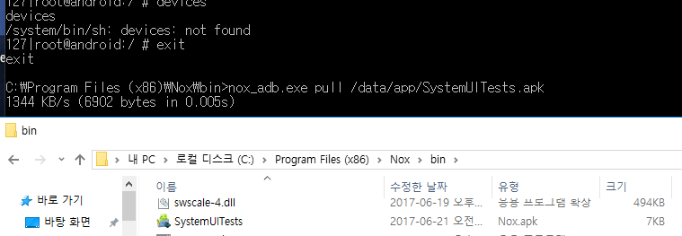
2.4 안드로이드 진단 도구 설명
adb
Adb devices
Adb connect <host>[:<port>] / 5555: TCP포트
Adb shell 등
Pull 통해 apk 가져오기 가능

Slide 22
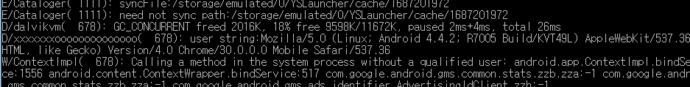
2.4 안드로이드 진단 도구 설명
Logcat
실시간 함수, 메소드, 에러 정보 확인
동적 분석 시
Grep 이용 특정 패턴 확인
악의적 서버 및 API 사용 정보
-f <파일명> : 저장
왼쪽의 약자
Verbose / Debug / Information / Error / Warning / Fatal / Silent

Slide 23
2.4 안드로이드 진단 도구 설명
Pm (package manager)
List permissions
각 패키지에 대한 권한 정보 출력
Path <패키지명>
경로 출력
Busybox
Dmesg : 디버깅 상세 정보
Ps : 프로세스 정보
Pscan : 포트 정보
Wget : 파일 가져오기

Slide 24
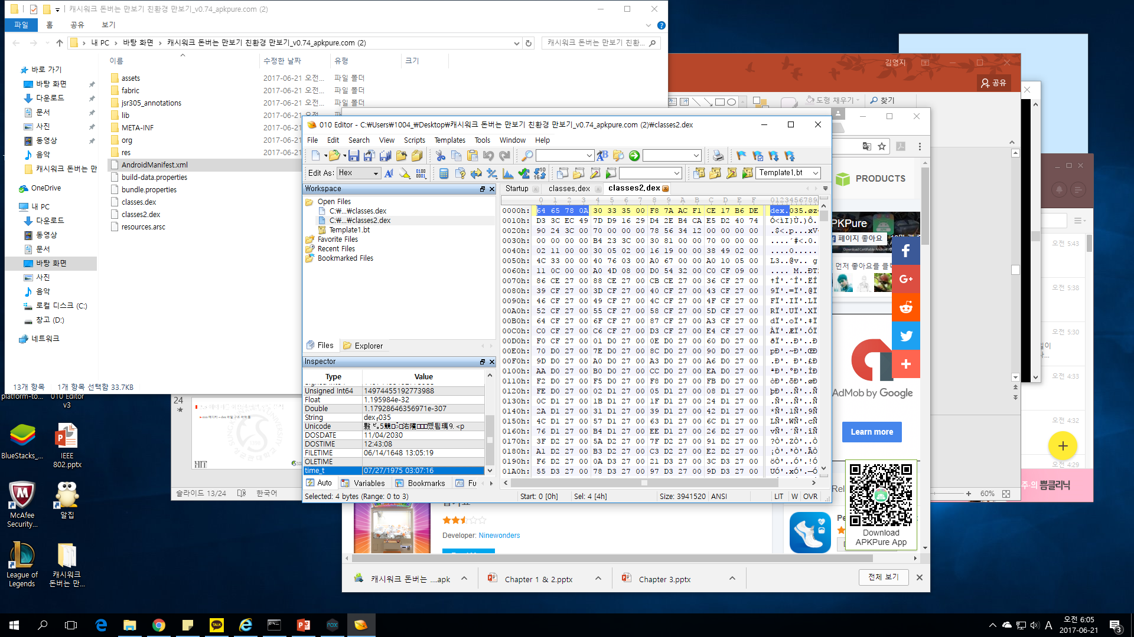
2.5 에디터를 이용한 파일 포맷 분석
010 에디터 – dex 파일 구조 파악 툴

